Slide 1
运算符与表达式
冉 蛟

Slide 2
运算符(operator)也称为操作符，对程序中的数据进行运算。参与运算的数据称为操作数(operand)。
变量、字面常量等通过运算符组合成表达式，一个表达式也能作为操作数来构成更复杂的表达式。
表达式(expression)是构成程序语句的基本要素。
对于运算符，应注意以下几方面。
(1) 运算符的功能和语义。
(2) 运算符的操作数。每个运算符对其操作数的个数、类型和值都有一定限制。
(3) 运算符的优先级(precedence)。每个运算符都有确定的优先级，在表达式中按照优先级来进行运算。
(4) 运算符的结合性(associativity)。相同优先级的运算符在同一个表达式中，且没有括号的时候，运算符和操作数的结合方式，通常有从左到右结合和从右到左结合两种方式。举个例子，假设 op 是一个运算符，又有表达式 a op b op c，如果 op 是左结合的，那么该表达式被解析为(a op b) op c，如果 op 是右结合的，那么该表达式将被解析为 a op (b op c)。

Slide 3
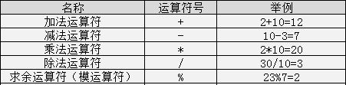
1、算术运算符
C++语言中包含了丰富的运算符，主要有算数运算符、关系运算符、逻辑运算符、赋值运算符和位运算符。下面逐一介绍这些常用的运算符。
算术运算符主要用于算术运算，这 5 个运算符的优先级为：先乘、除和取余，再计算加、减，同级运算符的计算顺序是从左向右，即先计算左边的算术表达式，再进行右边的表达式的计算。当然也可以用圆括号改变表达式计算的先后顺序。加、减、乘的与数学运算中定义的相同，几乎可用于 C/C++语言的所有数据类型；

Slide 4
除法运算（/）与求余运算（%）
对于除，若两个操作数都是整数，结果为整数（商部分），若其中一个数为浮点型，结果为浮点数。
1/2=0 5/2=2 10/3.0=3.333333 10.0/3=3.333333
%通常称为取模运算，两个操作数必须都是整型数，结果为余数，余数的符号与左边数的符号等同。
3%2=1 -3%2=-1 3%-2=1 -3%-2=-1 8%4=0
在算术运算中需要注意溢出问题。
两个整数做加法、减法或乘法运算时，即便结果溢出也不是错误。
例如：short s1 = 32765;
s1 = s1 + 3; //结果是否超过short的最大值？
cout<<s1<<endl; //输出-32768，而不是32768。
实际上，观察二进制数据，这两个值是一样的。

Slide 5
读程序，说答案
#include<iostream>
using namespace std;
int main()
{
return 0；
}
cout<<23/10<<endl;
cout<<23%10<<endl;
cout<<10.0/3.0<<endl;
输出结果：2
3
3.333333

Slide 6
2、自增与自减运算符
自增 1 运算符记为“++”，其功能是使变量的值增加 1； 自减 1 运算符记为“--”，其功能是使变量的值减少 1；
++和—有前置方式和后置方式。
前置方式使操作数增1（或减1），新值参与表达式的运算；
后置方式是在操作数参与表达式运算后其值增1（或减1）。
例如：
++i，--i//在使用i之前，先使i的值加1，减1
i++，i--//在使用i之后，使i的值加1，减1

Slide 7
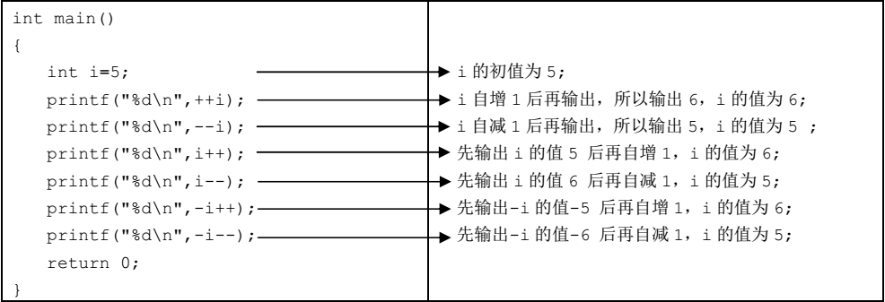
printf表示输出语句，下节课具体的学习。

Slide 8
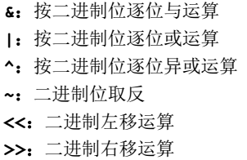
3、位运算符
位运算是指对字节内部的二进制位进行移位或逻辑运算。
位运算是通过位运算符来完成的。
位运算的操作数必须是char、short、或int值，而且结果也是char、short或int值。
除了按位求反~是单目运算符，其余位运算都是双目运算符。（需要的变量是一个或者两个）
C++提供了两类位运算：移位运算和按位逻辑运算。

Slide 9
3.1. 移位运算符

Slide 10
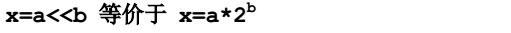
左移运算： “<<”
将操作数二进制的补码向左移动n个二进制位，右边补0，左边丢弃，可能改变符号。
例：int x=5<<3;
运算过程：x=(5) 10 <<3 =(00000101)2<<3=(00101000)2 =(40) 10;
则：

Slide 11

右移运算： “>>”
将操作数二进制的补码向右移动n个二进制位，左边补0，右边丢弃，不改变符号。
例：int x=23>>3;
运算过程：x=(23) 10 <<3 =(00010111)2<<3=(00000010)2 =(2) 10;
则：

Slide 12
3.2. 按位逻辑运算符

Slide 13
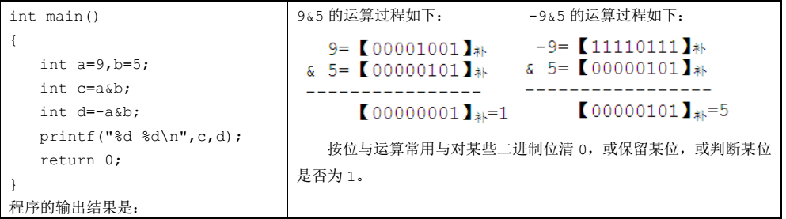
按位与运算： “&”
按位逻辑与“&”对两个操作数对应的二进制补码逐位进行运算。若对应位都为1，则该位结果为1，否则为0。
例：0&0=0； 0&1=0； 1&0=0； 1&1=1；

Slide 14
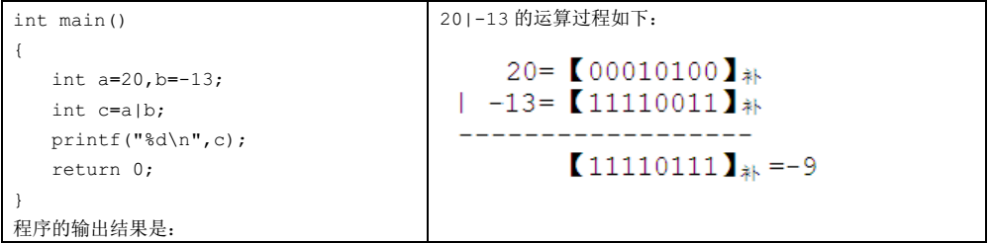
按位或运算： “|”
按位逻辑或“|”对两个操作数对应的二进制补码逐位进行运算。若对应位中只要有一个为1，则该位结果为1，否则为0。
例：0&0=0； 0&1=1； 1&0=1； 1&1=1；

Slide 15
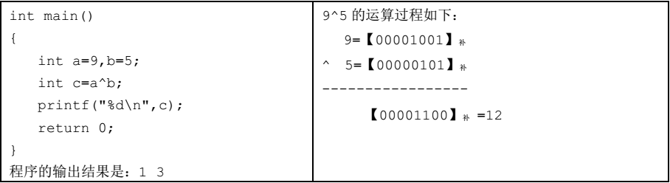
按位异或运算： “^”
按位逻辑异或“^”对两个操作数对应的二进制补码逐位进行运算。若对应位相同则为0，若对应位不一样则为1。
例：0&0=0； 0&1=1； 1&0=1； 1&1=0；

Slide 16
按位取反运算： “~”
按位取反 “~”对操作数进行取反。即0变成1,1变成0。
例：~(5) 10 =~(00000101)补=(11111010)补
=（11111001）反=（10000110）原= (-6) 10;

Slide 17
练习
有下列变量说明语句： int a=134; int b=a&~(1<<3);
int c=a|(1<<3); int d=(a>>2)&1; 则 b,c,d 的值分别为（ ） A．b=134 c=142 d=1 B．b=142 c=134 d=1 C．b=8 c=8 d=33 D．b=134 c=134 d=134

Slide 18
任务一：
1、编写一个程序分离一个三位数567并输出，且输出三个数字中第一个数字比原本数字大1，第二个不变，第三个数字比原本数字小1。
样例：
567
【输出格式】 6
6
6
提交的文件名：2.1.1姓名.cpp

Slide 19
4、赋值运算符“=”
赋值运算就是将一个表达式的值赋给一个变量。 格式：变量=表达式； 如a=5+3;
C++语言提供了两类赋值运算符：基本赋值运算符和复合赋值运算符。
基本赋值运算符为“=”;
复合赋值运算符有多种形式：+=、-=、*=、/=、%=、<<=、>>=、&=、^=、|=。

Slide 20
赋值运算符都是双目运算符，从右向左进行。
例如:sum1=sum2=0相当于sum1=(sum2=0)，先执行sum2=0，后执行sum1=sum2。
(2) 要求赋值运算符左操作数必须是左值，左值能存储值。
例如：x = 3 + 5 //正确，x是左值
x - 3 = 5 //语法错误，x-3不是左值
(3) 复合赋值运算符是将算术运算或位运算与赋值相结合，同一个变量即参加运算，也是被赋值的变量，出现在赋值运算符的两边。复合赋值运算符是一个整体，中间不能用空格隔开。例如：
a *= 6 //相当于a = a*6
a %= 6 //相当于a = a%6
a += 3 + 6 //相当于a = a+(3+6)
初学者容易犯的一个错误就是混淆“=”运算符和“==”运算符。分析下面代码：
int a = 5, b = 3;
int d = a == b; //d的值为0,因为a==b表示a和b的关系是否相等，相等则为真取值1，不相等则为假取值0.

Slide 21
赋值运算符 | 名称 | 效果
= | 赋值 | x=10
+= | 赋值与和 | x+=10（等于x=x+10）
-= | 赋值与减 | x-=10
*= | 赋值与乘 | x*=10
/= | 赋值与除 | x/=10
a=a+3;与a+=3;有没有区别？
答案是有的，对于a=a+1，表达式a被计算了两次，对于复合运算符a+=1，表达式a仅计算了一次。一般的来说，这种区别对于程序的运行没有多大影响，但是当表达式作为函数的返回值时，函数就被调用了两次，而且如果使用普通的赋值运算符，也会加大程序的开销，使效率降低。

Slide 22
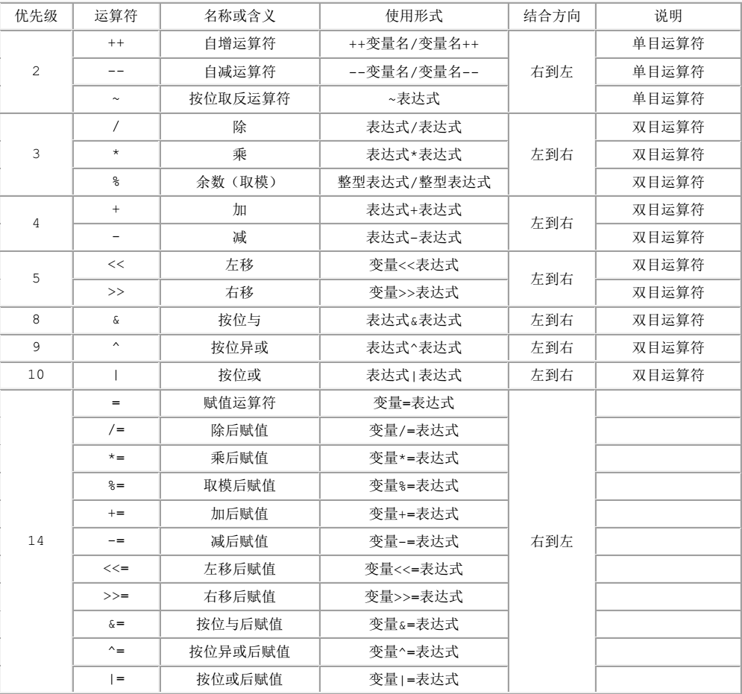
5、运算符的优先级

Slide 23
6、算术表达式
表达式是由运算符、括号和操作数构成的序列，在运行时能计算出一个值的结果。
例如：3+5*2*（3+2）或者（x+y）*2-1
当一个算术表达式中存在多个算术运算符时，各个运算符的优先级与常规算术运算相同，即先乘、除和取余，再计算加、减，同级运算符的计算顺序是从左向右，即先计算左边的算术表达式，再进行右边的表达式的计算。当然也可以用圆括号改变表达式计算的先后顺序。算术表达式的书写规则如下：
(1)有字符必须大小一样写在同一条水平线上。 (2)是相乘的地方必须写上“*”,不能省略,也不能用小数点代替。 (3)表达式中出现的括号一律使用小括号，并且一定要成对。 (4)函数的自变量(即函数的参数)必须写在括号内。 (5)书写表达式时应注意数据类型、运算符的优先级及结合性。

Slide 24
7、类型转换
每个运算符的操作数的个数及类型都有特定限制。在一个表达式中，运算符的某个操作数如果不符合类型要求，就要对操作数进行类型转换。C++中的类型转换有3种：自动类型转换、赋值转换和强制类型转换。

Slide 25
7.1自动类型转换
自动类型转换(也称隐式类型转换)指系统自动地将表达式中的操作数转换成所需类型的值，转换顺序为由范围较小的类型向范围较大的类型转换。
规则：两个不同类型的操作数进行运算时，先将较小范围的数值转换为另一个较大范围的数值，然后再进行计算。各种基本数据类型的数值范围从小到大排列次序如下：
char, bool → short → int → long long→ float → double
例：定义两个变量a和f：int a = 100; float f = 32.2; 则计算以下表达式：a / f
处理过程为：先将a的值转换成float型，然后再进行浮点数的除法运算，结果为一个float值3.10559。在这个过程中a变量的值不改变。

Slide 26
例题：已知三角形的底为23，高为51，求三角形的面积。
分析：利用三角形的面积公式：$底×高÷2。$
#include<iostream>
using namespace std;
int main()
{
int a,h;
float s;
a=23,h=51;
s=a*h/2;
cout<<s<<endl;
return 0；
}
不正确！

Slide 27
s=a*h/2;
#include<iostream>
using namespace std;
int main()
{
int a,h;
float s;
a=23,h=51;
s=a*h/2;
cout<<s<<endl;
return 0；
}
虽然s是浮点型实数，但是在公式的右边，a,h,和2都是整数的形式存在，所以计算的过程中都是整数。得到的结果也会以整数的形式赋值给s.
解决方法：s=a*h/2.0;
数字2.0，是一个实数，在公式s=a*h/2.0的计算过程中，如果数据的类型不一样，数据类型会自动转换。
转换规则：
1、运算过程中数据类型不一样，先转换成统一类型再运算；
2、运算过程中，低精度转换成高精度；
3、赋值运算过程中，如赋值号“=”两边数据类型不一样，将右边表达式值的类型转换成为左边变量的类型；

Slide 28
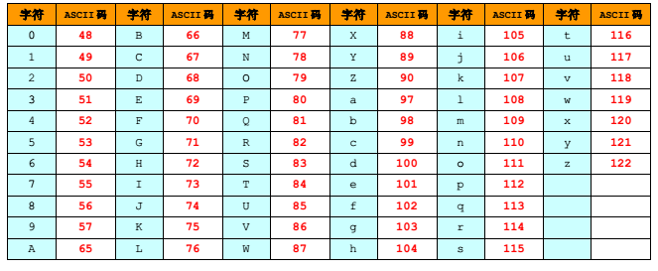
例题：将字符A赋给整形变量。
分析：字符存放在内存单元中的时候是以ASCII码的形式存储的。如字符变量c1的值为‘A’，则变量中存放的是‘A’的ASCII码65.

Slide 29
例题5：将字符A赋值给整型变量。
#include<iostream>
using namespace std;
int main()
{
int i;
i=‘A’;
cout<<i<<endl;
return 0；
}
转换规则：
1、运算过程中数据类型不一样，先转换成统一类型再运算；
2、运算过程中，低精度转换成精度；
3、赋值运算过程中，如赋值号“=”两边数据类型不一样，将右边表达式值的类型转换成为左边变量的类型；

Slide 30
7.2 赋值转换
（1）、float 或 double 类型赋值给 int 或 long long 类型时，直接甩掉小数部分转换为 int 或long long。 例如：int i=f+0.5; 假设 f 的值为 4.0，右边的结果为 4.5，但 i 是整型，所以舍弃小数部分后 i=4。假设 f 的值为 4.7，右边的结果为 5.2，但 i 是整型，所以舍弃小数部分后 i=5。由此可以得到程序中小数四舍五入取整方法。
（2）、int 或 long long 类型赋值给 float 或 double 类型时，补足有效位小数转换为实数。 例如：double f=i+4; 假设 i 是 int 类型且其值为 5，则右边的计算结果为整数 9，然后转换为实数 9.000000
（3）long long 类型赋值给 int 时候，直接截取 long long 二进制表示下的低位的 4 个字节赋给 int 类型的变量。

Slide 31
7.3 强制类型转换
强制类型转换(也称显式类型转换)是由程序员用类型转换运算符明确指明的一种转换操作，将一个表达式强制转换到某个指定类型。
强制类型转换的一般形式为：
(类型名)（表达式）
例如：
int a = 7, b = 2;
double y1 = a / b
此时y1的值是3.0。但如果程序员希望得到3.5，就要对除法的操作数进行
强制类型转换如下：
y1 = (double)a/b //将a转换成为double类型再计算
或者 y1 = (double)（a）/b //和上面转换方式一样

Slide 32
关于强制类型转换，说明以下两点。
(1)强制类型转换是一种不安全的数值转换，因为强制类型转换在将高类型的数据转换为低类型数据时可能造成数据精度的损失。
(2) 类型强制转换作用于一个表达式，并非作用于数据存储单元，即不改变变量存储的类型和值

Slide 33
例题：已知三角形的底为23，高为51，求三角形的面积。
分析：利用三角形的面积公式：$底×高÷2。$
#include<iostream>
using namespace std;
int main()
{
int a,h;
float s;
a=23,h=51;
s=(float)a*h/2;
cout<<s<<endl;
return 0；
}

Slide 34
任务二：
1、通过字符数据与整数进行算数运算将小写字母a转换成为大写字母A。
2、计算三角形面积，底为15，高为7.
tips：
1、小写字母a的ASCII码值为97，大写字母A的ASCII码值为65，相差32。
2、最终输出的是字符，所以定义变量为字符类型变量。
提交的文件名：2.2.1姓名.cpp 2.2.2姓名.cpp

